Slide 1
فَوَائِدُ الشَّايِ الأَخْضَرِ
Dr. Ehab Atta

Slide 2
2- أُسْرَتِي
3- فَوَائِدُ الشَّايِ الأَخْضَرِ
1- جَزِيرَةُ سُقُطْرَى اليَمَنِيَّة
4- أَزْهَارٌ عَلَى أَبْوَابِ القُدْس
5- يَوْمِيّاتُ عائِلَةٍ مَغْرِبِيَّةٍ فِي الحَجْرِ المَنْزِلِيّ
6- إِعْلَانُ رِحْلَةِ عُمْرَة
7- رَحِيلُ إمامِ الـمُقْرِئِينَ الشَّيْخِ الطَّبْلاوِيّ

Slide 3
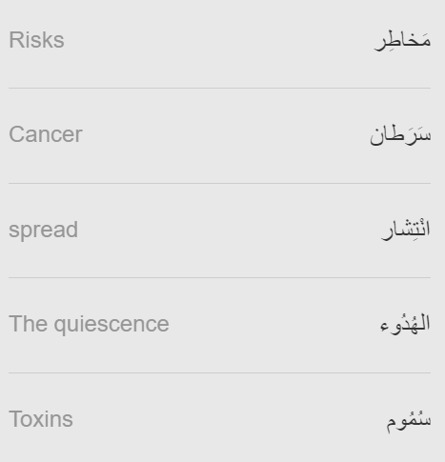
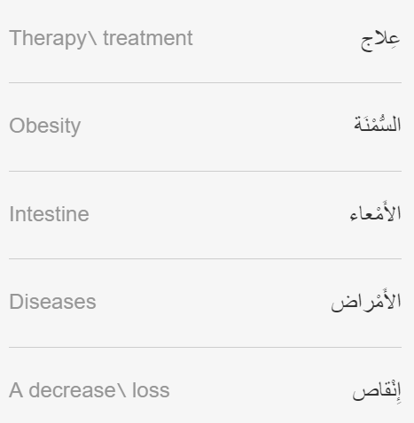

Slide 4
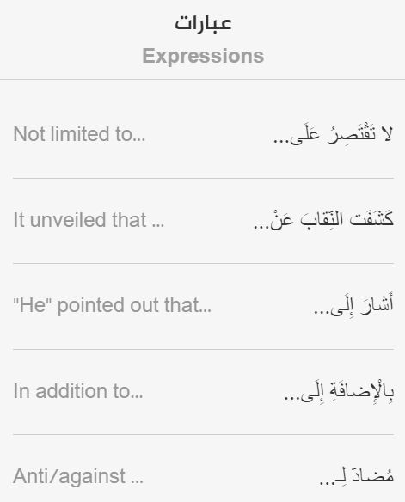

Slide 5

https://learning.aljazeera.net/ar/articles/pages/21915

Slide 6
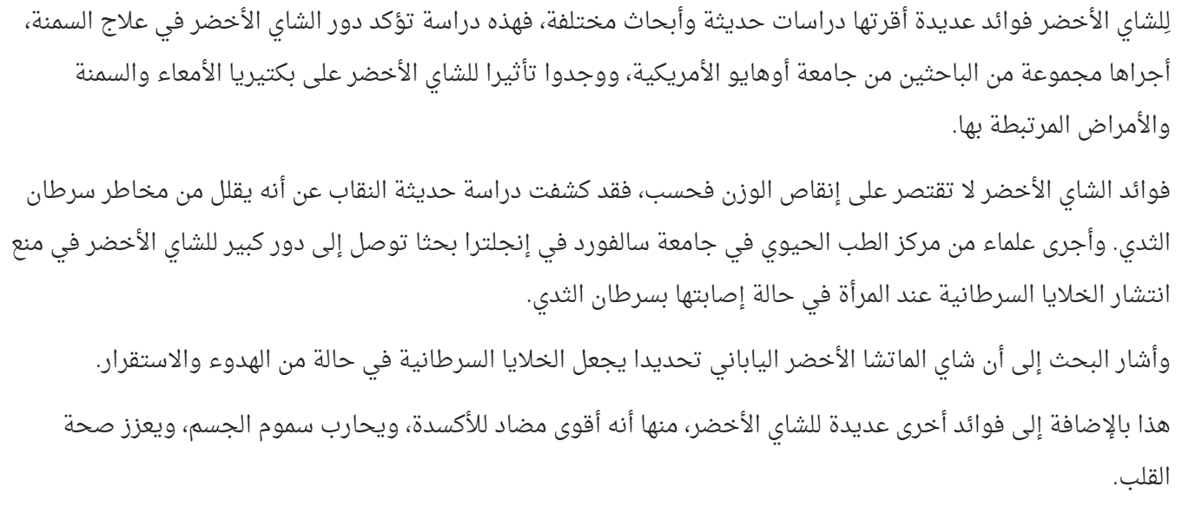

Slide 7


